Slide 1
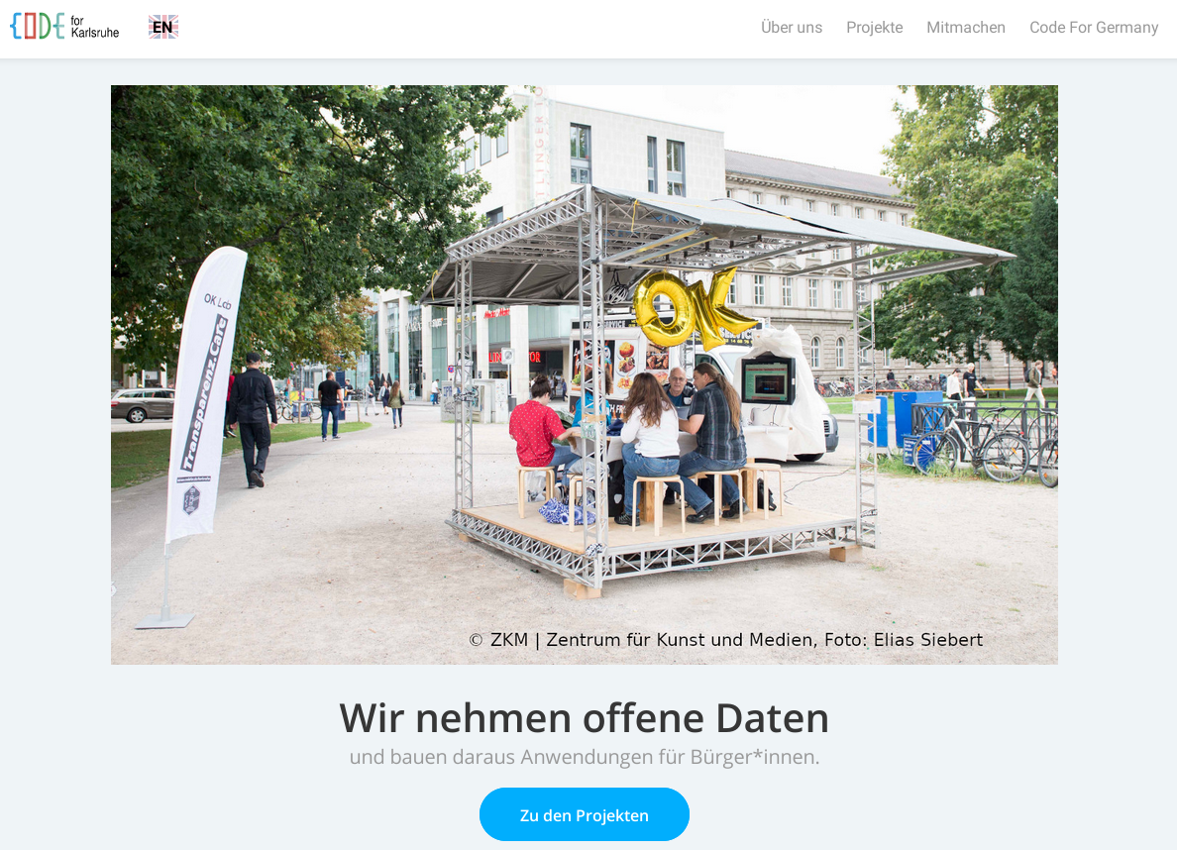
OK Lab Karlsruhe
https://ok-lab-karlsruhe.de
info@ok-lab-karlsruhe.de

Slide 2
Agenda
Zeit | Dauer | Titel | Organisation | Name
15:00 | 0:10 | Begrüßung + Einführung | OK Lab Karlsruhe | Andreas Kugel
15:10 | 0:25 | Daten und Dienste für Bürger und Behörden | LGL | Matthias Wörner
15:35 | 0:25 | Offene Daten für nachhaltiges Wirtschaften | Impact Hub Karlsruhe | Anton Baranowski
16:00 | 0:25 | Offene Daten im Klimaschutz | Stadt Karlsruhe Umwelt Amt | Stefan Jergentz
16:25 | 0:05 | MicroBreak
16:30 | 0:25 | Open Data der Verwaltung Karlsruhe | Stadt Karlsruhe IT Amt | Markus Losert
16:55 | 0:20 | Open Data Portale | OK Lab Karlsruhe | Michael Riedmüller
17:15 | 0:20 | Common Voice: Offene Daten für Machine Learing | OK Lab Karlsruhe | Stefan Grotz
17:35 | 0:25 | Diskussion

Slide 3
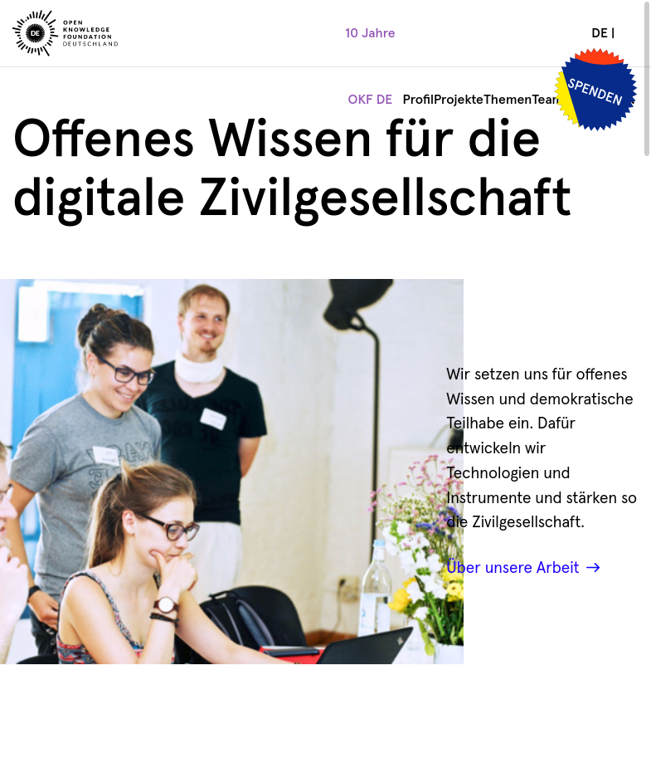
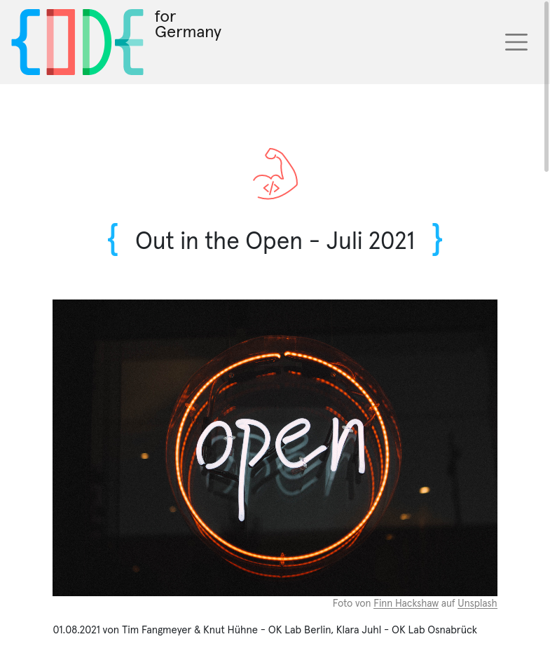
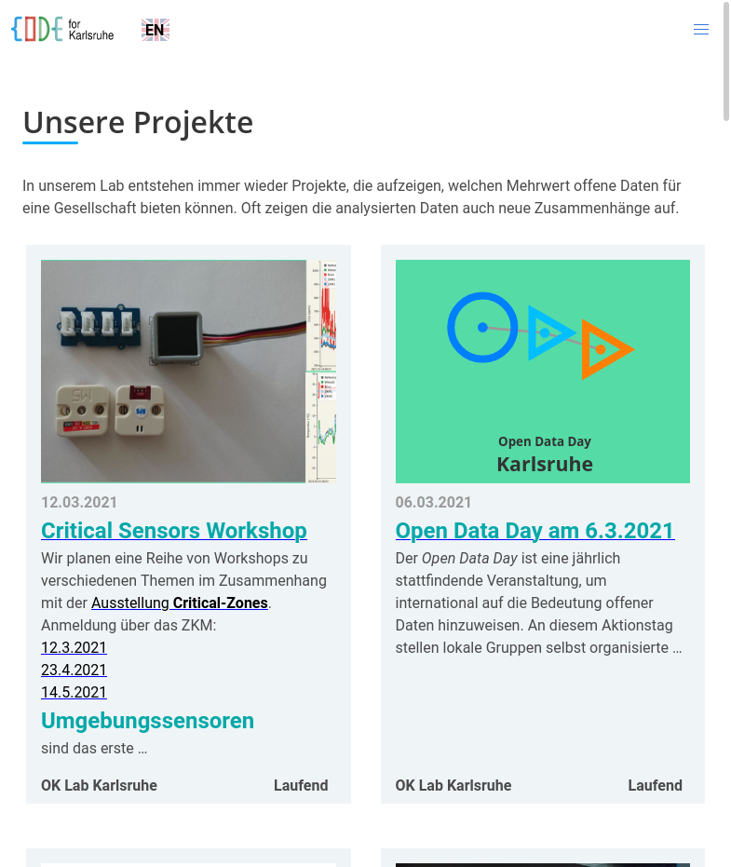
Codefor -“Ecosystem“
Projekte: nach Datenlage
und Interesse der Community.
Vielfältige Anwendungen:
Mobilität, Politik, Umwelt, etc.

Slide 4
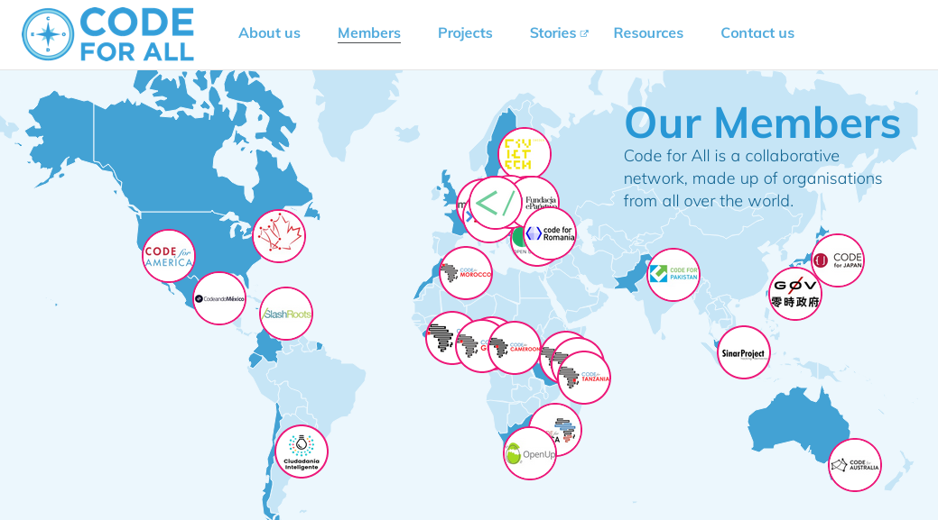
Civic-Tech Idee
Digitale Technik für Bürger nutzen
Initiatoren
  Code for America
  Code for all
  OKFN
    Code for DE
https://codeforall.org/

Slide 5
Was tun im Lab?
Informieren
  Offene Daten
  Digitales Wissen
Vormachen
  Demos
  Prototypen
Unterstützen
  Bürger:Innen
  Verwaltung
Fordern
  Verwaltung
  Politik

Slide 6
Mitmachen
Mitmach-Initiative seit 2014
  Kein Produkt, kein Service, aber …
  Community
  Daten, Code, gute Stories
  Vernetzung
Monatliche Treffen (nächstes 14.3.)
  https://ok-lab-karlsruhe.de/mitmachen/#schedule

